Slide 1
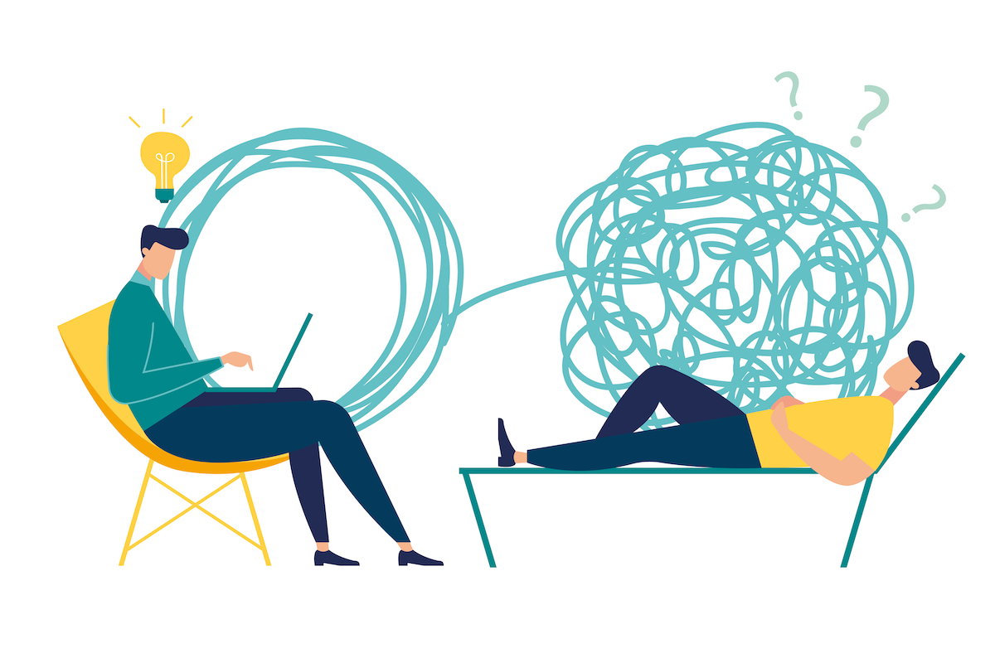
DODATNE TEHNIKE
Antonija Strle

Slide 2
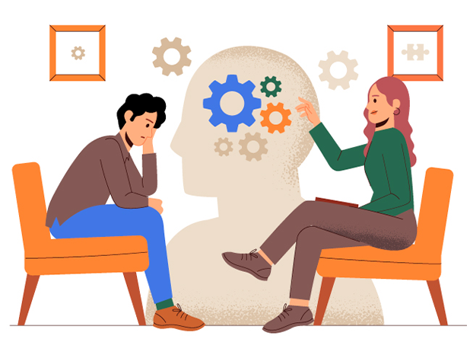
Dodatne kognitivne i bihevioralne tehnike
Tehnike emocionalne regulacije
Treniranje vještina
Problem solving
Donošenje odluka
Postupni zadaci i analogija stubišta
Izlaganje
Igranje uloga
„Pita” tehnika
Samousporedbe

Slide 3

Tehnike emocionalne regulacije
Zadatak BKT-a nije eliminirati neugodne emocije, već smanjiti stupanj i trajanje neugodnih emocija koje se ne čine proporcionalnima situaciji.
Refokusiranje, uključivanje u korisno ponašanje i samoumirivanje
Cilj je pomoći klijentima da prate svoje negativne afektivne reakcije, primjećujući gdje im je pozornost, a zatim preusmjerite fokus na nešto drugo
“Razmišljanje o ovome sada nije od pomoći. U redu je što se osjećam (nervozno, razdraženo itd.). Trebao bih se samo ponovno usredotočiti na ono što radim (ili se uključiti u korisnu radnju)."
Usmjeravanje pažnje na zadatak koji im je ostvariv i ‘’blizu’’
Koristiti sva svoja osjetila – posebice ako razmišljaju o prošlim događajima ili budućim
Relaksacija
progresivna mišićna relaksacija, imaginacija, sporo i duboko disanje

Slide 4

Treniranje vještina
Najčešće potrebno kod depresivnih klijenata
Važno objasniti zašto je važno raditi na određenoj vještini – opisati vještinu i demonstrirati ju na seansi
BKT knjige samopomoći i zadaće/radne bilježnice
Važno provjeriti radi li se o stvarnom nedostatku vještina ili o vjerovanju koje ometa korištenje vještina
‘’Kad biste bili sigurni da će ishod biti dobar, što biste učinili ili rekli?’’

Slide 5
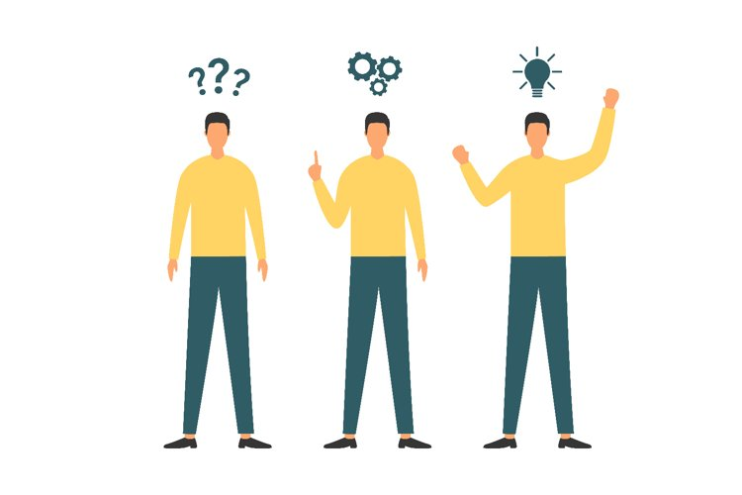
Problem solving
Teškoće koje utječu na tehniku:
Potrebna promjena u okruženju
Može uključivati značajne životne promjene (pravni postupci, razvodi, otkaz…)
Disfunkcionalna uvjerenja – kognitivna restrukturacija
Problemi s niskom vjerojatnošću pojavljivanja
Što kada problemi nisu rješivi?
Iako problem nije rješiv, može se promijeniti način na koji se gleda na njega
‘’Ah, dobro’’ tehnika
“Ne sviđa mi se ova situacija ili problem. Ali ne mogu učiniti ništa da to promijenim, ne ako želim postići svoj cilj. Dakle, mogao bih se prestati boriti, prihvatiti to i promijeniti svoju pozornost na nešto drugo.”

Slide 6
Donošenje odluka
terapeut traži da klijent
  popiše prednosti i nedostatke svakog izbora,
  zatim mu pomaže u tome da odvaže svaku ponuđenu tvrdnju (tako da klijent rangira tvrdnje od 1 do 10 ili zaokruži najvažnije) i
  da stvori zaključak o tome koja je opcija najbolja
na kraju terapeut potiče razmatranje korištenja ove tehnike i kod drugih problema
Prednosti prvog izbora | Nedostaci prvog izbora
Prednosti drugog izbora | Nedostaci drugog izbora

Slide 7

Postupni zadaci i analogija stubišta
Kada se klijent osjeća preplavljeno idejom koliko je daleko od cilja
Važno je razlomiti zadatke na manje i izvedive
''U redu, evo što želim da zapamtite. Ići ćete korak po korak, kao da se penjete stepenicama. Nećete se odmah preseliti. Počet ćete ovdje (pokazuje na dno), razgovarajući sa svojim susjedom. Tada ćete shvatiti koliko si možete priuštiti stanarine. Tada ćete početi tražiti stanove na internetu. Tada se možete dogovoriti za posjet prvom apartmanu. Zatim ćete posjetiti prvi potencijalni stan.''
Notes:
- razlamanje većeg zadatka/cilja na manje sastavne zadatke/podciljeve

Slide 8

Igranje uloga
tehnika koja se može višestruko primjenjivati
za otkrivanje automatskih misli / razvijanje racionalnog odgovora / mijenjanje PV i BV
korisna i u učenju i u uvježbavanju socijalnih vještina
Prije podučavanja socijalnim vještinama:
terapeut procjenjuje razinu vještina koju klijent već posjeduje
kako?
  traži od klijenta izricanje pozitivne posljedice („Da ste sigurni da će vaš rođak dobro reagirati, što biste mu rekli o otkazivanju planova u zadnji čas?“)
  provjerava koristi li klijent vještine u drugom kontekstu jer to može biti dodatan dokaz da se radi o problemu povezanom s disfunkcionalnim vjerovanjima, a ne o deficitu vještina
mnogi klijenti znaju što i kako reći, ali im primjenu otežavaju disfunkcionalne pretpostavke („Ako se zalažem za sebe, druga osoba će se naljutiti.”) – tada ne treba raditi podučavanje socijalnih vještina

Slide 9
„Pita” tehnika
pita tehnika je grafički prikaz ideja, u ovom kontekstu koristi se na dva načina
a) određivanje ciljeva
  kada klijent ima teškoće u određivanju problema i onoga što želi promijeniti
  kada ne vidi koliko je neuravnotežen njegov život

Slide 10
b) istraživanje doprinosa različitih čimbenika koji mogu uzrokovati trenutne teškoće
  omogućuje osobi da na osnovi grafičkog prikaza vidi moguće uzroke trenutnih teškoća
  nakon što istraži alternativna objašnjenja i njihov doprinos, terapeut traži od osobe da disfunkcionalnu osobinu (npr. „Ja sam neadekvatan.”) procjenjuje posljednju kako bi mogao potpunije razmotriti sva ostala objašnjenja

Slide 11
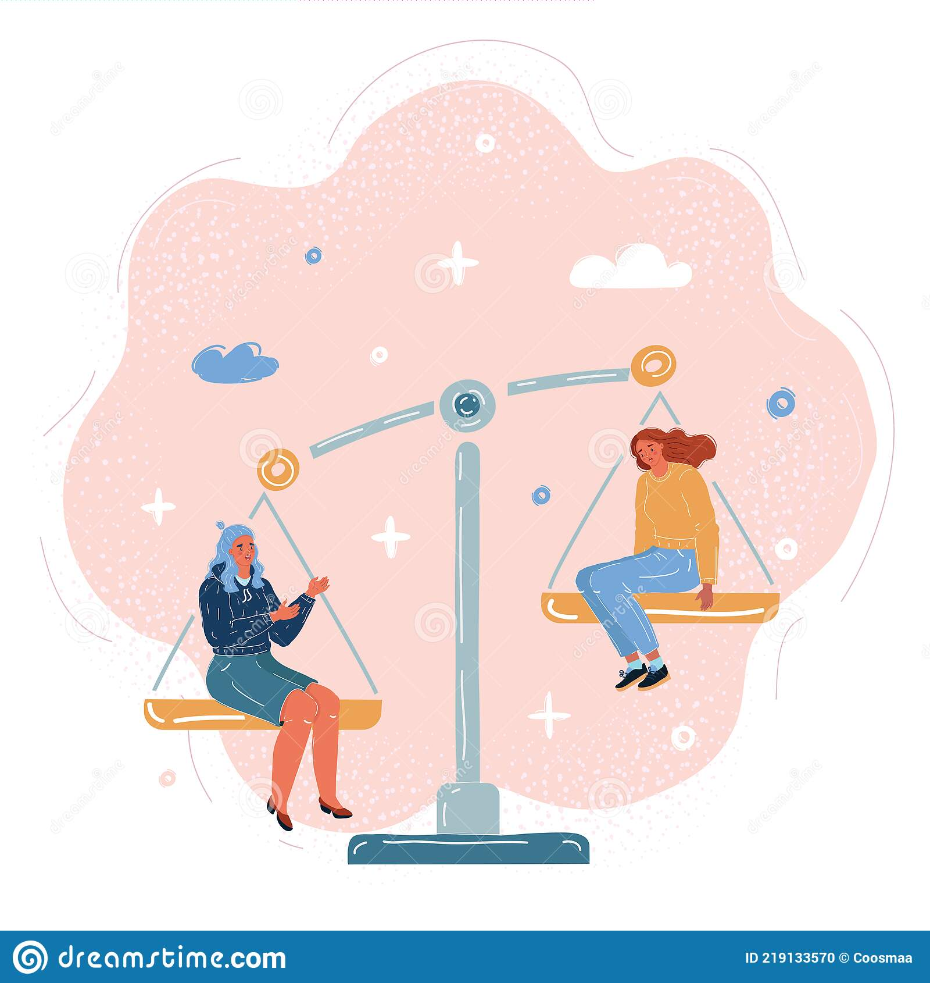
Samo- usporedbe
osobe sa psihijatrijskim poremećajima imaju negativnu sklonost u procesiranju informacija, što je posebno izraženo u situacijama kada evaluiraju sebe
često rade jednu od dvije disfunkcionalne usporedbe:
  uspoređuju sebe sa stanjem u kakvom su bili prije nastanka poremećaja
  uspoređuju se s drugima koji nemaju psihijatrijski poremećaj
navedeno pomaže održavanju ili pogoršavanju njihovih teškoća

Slide 12
Mijenjanje samousporedbe
  terapeut pomaže klijentu da uvidi kako su njegova selektivna pažnja i usporedbe disfunkcionalne, a zatim podučava klijenta u stvaranju funkcionalnijih usporedbi (sa sobom u najgorem izdanju) i održavanju pozitivnih izjava o sebi
  primjeri pitanja:
    Čini se da ste prilično razočarani sobom. Postoji li nešto što ste ovog tjedna napravili, a da zaslužuje pohvalu?
    Izgleda kako se ponovno uspoređujete s drugim ljudima. Radite li to često?
    Što se događa s vašim raspoloženjem kad sebe nepravedno usporedite s drugima?
    Što bi se dogodilo kad biste sebi rekli da to nije razumna usporedba…?
    Biste li tu usporedbu pokušali za domaću zadaću kad se situacija ponovi?
klijent može imati AM u kojima uspoređuje sebe s onim što bi trebao biti (npr. „Trebao bih vrlo lako pročitati ovo poglavlje.”) ili sa sobom kada nije imao teškoće („To mi je nekad bilo tako lako.”) → u ovoj situaciji terapeut nastoji usmjeriti klijentovu pažnju na to koliko je napredovao u odnosu na svoje najgore razdoblje

Slide 13
Literatura
Beck, J.S. (2021). Cognitive behavior therapy: basics and beyond. New York: The Guilford Press
Hvala na pažnji!

